Slide 1
Test Case (E-Fishery)
By Achmad Ridho
Date
17 Juni 2024

Slide 2
Table of contents
01
02
03
Latar Belakang
Metode Analisa
Hasil Analisa
04
Kesimpulan dan Saran

Slide 3
01
Latar Belakang

Slide 4
Goals yang di tuju?
Menghasilkan model dengan akurasi tertinggi pada dataset iris

Slide 5
Proses Pengerjaan
1
3
5
Riset dan Analisis
Pengumpulan Data
Testing dan Evaluasi Model
Melakukan riset dan analisa terhadap model dan library
Melakukan pengumpulan data berdasarkan requirements model
4
Melakukan test dan evaluasi dari model hasil training
2
Test Model Pre-Train
Training Model
Melakukan pengetesan model pre-train pada library
Melakukan training from scratch atau finetune dengan data yang sudah dikumpulkan

Slide 6




Tools dan library yang digunakan
Berikut tools yang digunakan :
Berikut library yang digunakan :

Slide 7
02
Metode Analisa

Slide 8
Accuracy Score
Accuracy Score merupakan metode untuk menghitung akurasi antara hasil prediksi model terhadap label dataset, semakin tinggi nilai accuracy score semakin baik kualitas model yang dihasilkan.

Slide 9
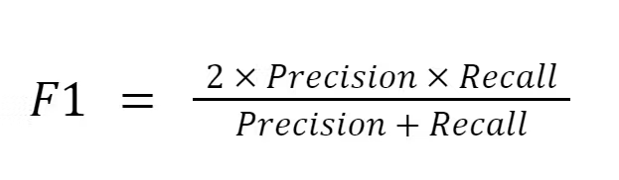
F1 Score
F1 Score merupakan metode menghitung nilai rata-rata dari nilai presisi dan nilai recall, semakin tinggi nilai F1 score semakin baik kualitas model yang dihasilkan. dimana rumus F1 Score adalah sebagai berikut :

Slide 10
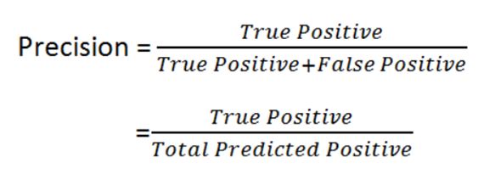
Precission Score
Precission Score merupakan rasio prediksi benar di bandingkan dengan keseluruhan hasil yang dip prediksi, semakin tinggi nilai precission score semakin baik kualitas model yang dihasilkan. Dimana rumus precission score sebagai berikut :

Slide 11
03
Hasil Analisa

Slide 12
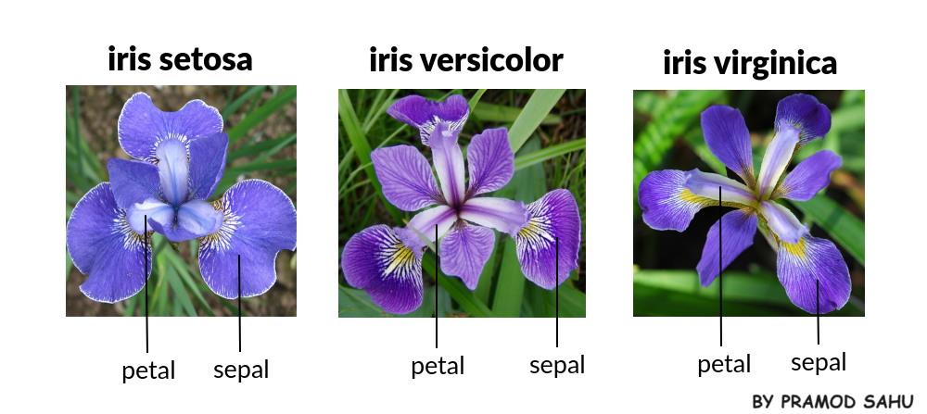
Spesifikasi Data
Dataset yang digunakan adalah dataset iris, dimana data tersebut merupakan data mengenai bunga iris dengan 3 variasi yang berbeda, yaitu setosa, versicolor dan virginica. Data dilakukan split antara data train dan data valid dengan menggunakan perbandingan ratio antara 80 : 20 (train : valid). Setelah itu akan dilakukan training dan testing untuk mendapatkan model yang terbaik.

Slide 13
Dari hasil analisa dataset terhadap accuracy score di dapatkan bahwa LogisticRegression dan SupportVector yang menghasilkan akurasi tertinggi.

Slide 14
Dari hasil analisa dataset terhadap F1 score di dapatkan bahwa LogisticRegression dan SupportVector yang menghasilkan F1 score tertinggi.

Slide 15
Dari hasil analisa dataset terhadap accuracy score di dapatkan bahwa LogisticRegression yang menghasilkan precission tertinggi.

Slide 16
04
Kesimpulan dan Saran

Slide 17

Kesimpulan
Dari hasil analisa pada dataset Iris, didapatkan model LogisticRegression adalah model terbaik, dimana model LogisticRegression menghasilkan accuracy score, F1 score dan precission score tertinggi di bandingkan dengan model-model lainnya dengan rata-rata 98%.

Slide 18

Saran
Untuk medapatkan model yang maksimal maka dibutuhkan juga data yang maksimal, sehingga apabila ingin dilakukan improve terhadap model maka di butuhkan data yang lebih banyak agar model lebih banyak variasi data untuk di lakukan training sehingga model akan lebih memiliki nilai accuracy score, F1 score dan precission score yang lebih baik lagi.

Slide 19
Thanks!

